Slide 1
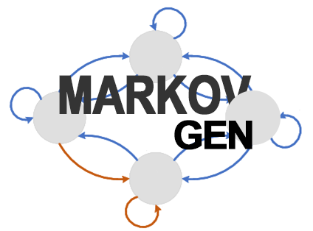
数据结构实验
基于马尔可夫链的写作机器人
A Writing bot based on Markov Chain
邓岳 熊圳 赵千慧 赵凯

Slide 2
需求分析
马尔可夫链是描述可能事件序列的随机模型，其中每个事件的概率仅取决于前一个事件中获得的状态。马尔可夫链文本生成的思想与此相同，即试图找出某个词出现在另一个词之后的概率。为了确定转换的概率，我们用一些文本来训练模型。它使用历史文本，将其分割成单个单词（或单词集），然后随机选择一个单词，之后基于之前选择的单词序列随机选择一个相似的单词。这个过程一直继续，直到生成一段由规定数量的句子组成的文本段落。

Slide 3
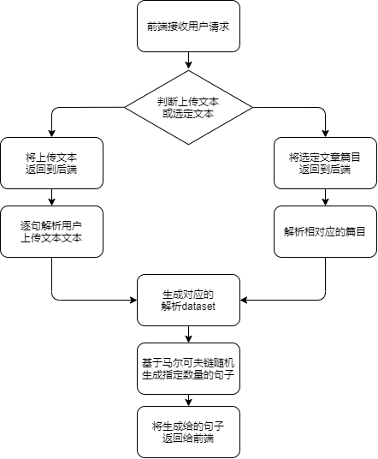
概要设计
本项目分为前端和后端两个部分，前端部分主要处理接受用户的请求和参数，并且把参数传给后端，后端部分主要实现解析文本、生成文本，并将生成的文本返回给前端。
首先在前端，用户可以选择我们给出的演示文档，或者自行上传.txt文件进行解析，选择要生成的句子的数量，后端就可以开始解析。后端对于给定的文本，会首先将文本进行分词，再逐词解析，生成文中每个单词的频数统计表。根据该数据集，每生成一个单词，会根据马尔可夫链随机生成下一个与之有关连的单词，直到句子结束。最终生成指定数量的句子，返回给前端，前端再将其展示在页面中。

Slide 4
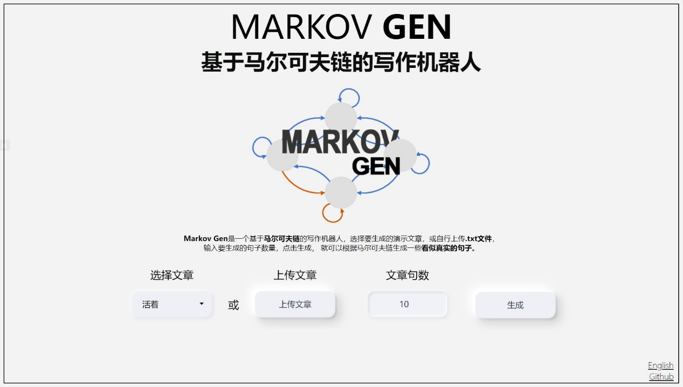
系统设计与实现
前端
前端通过web实现，页面由html搭建框架，通过css美化。页面主要有三大部分：
第一部分：页面的信息
包括页面标题、logo、Github链接以及中英文跳转链接。
第二部分：输入部分
用户输入通过一个form表单进行输入以及提交。 表单中有四个部分，<select>下拉框，文件域，number字段和一个<button>按钮。用户可以通过下拉框选择预置好的文章或者点击自行上传按钮上传一篇文章，然后在文本框中输入要生成的句子数量（限制了类型为数字，输入范围是0~1000），最后点击生成按钮。此时表单数据会通过flask框架传递给后端。自行上传按钮本质上是一个文件域，通过css重新设计样式使其和生成按钮统一。

Slide 5
系统设计与实现
解析文本模块
解析收到的txt格式文本文件，首先消除文本中的\n和类似“Page”字样，然后利用正则表达式将文本根据文本结束符（句号、感叹号、问号等）分隔句子。对每个句子添加”^”作为句首标记，”$”作为句尾标记，循环遍历每个句子，对每个单词和其后的单词，如果这样的组合从未出现，则将其放入字典中，并将count设置为1；如果这样的组合已经出现，则将对应的count加1。这样可以得到一个以字典为基础的数据集。
生成文本模块
针对生成的数据集，设定一个句子的句首必须为”^”，以此为首单词，根据马尔可夫链的思想，生成下一个单词，随机生成的过程如下：首先，对某一单词的下一单词列表的count值进行遍历求和，得到下一单词出现的频数总和，生成一个随机数范围在1到频数总和之间，继续遍历下一单词的字典，得到下一单词，直到生成的下一单词为”$”，停止生成。

Slide 6
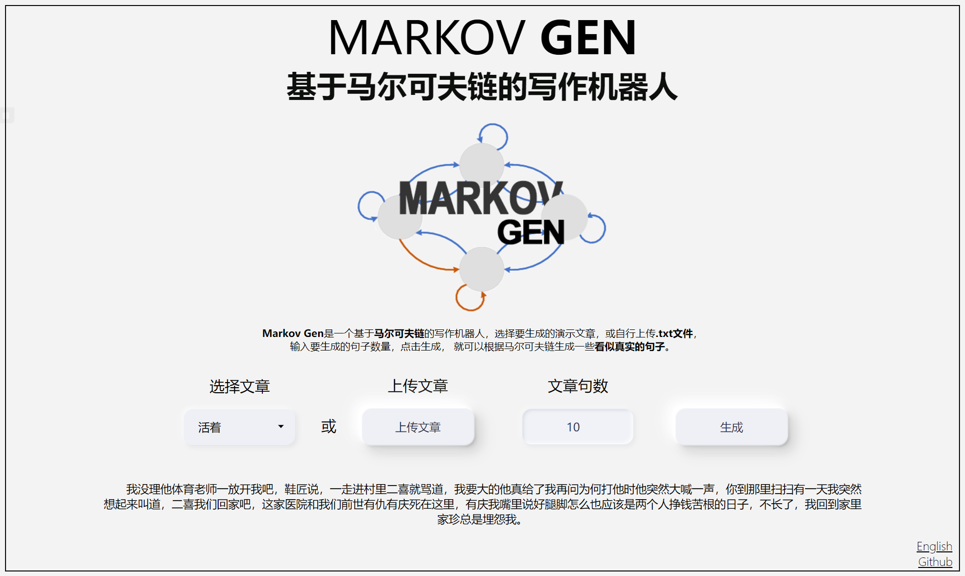
测试分析

Slide 7
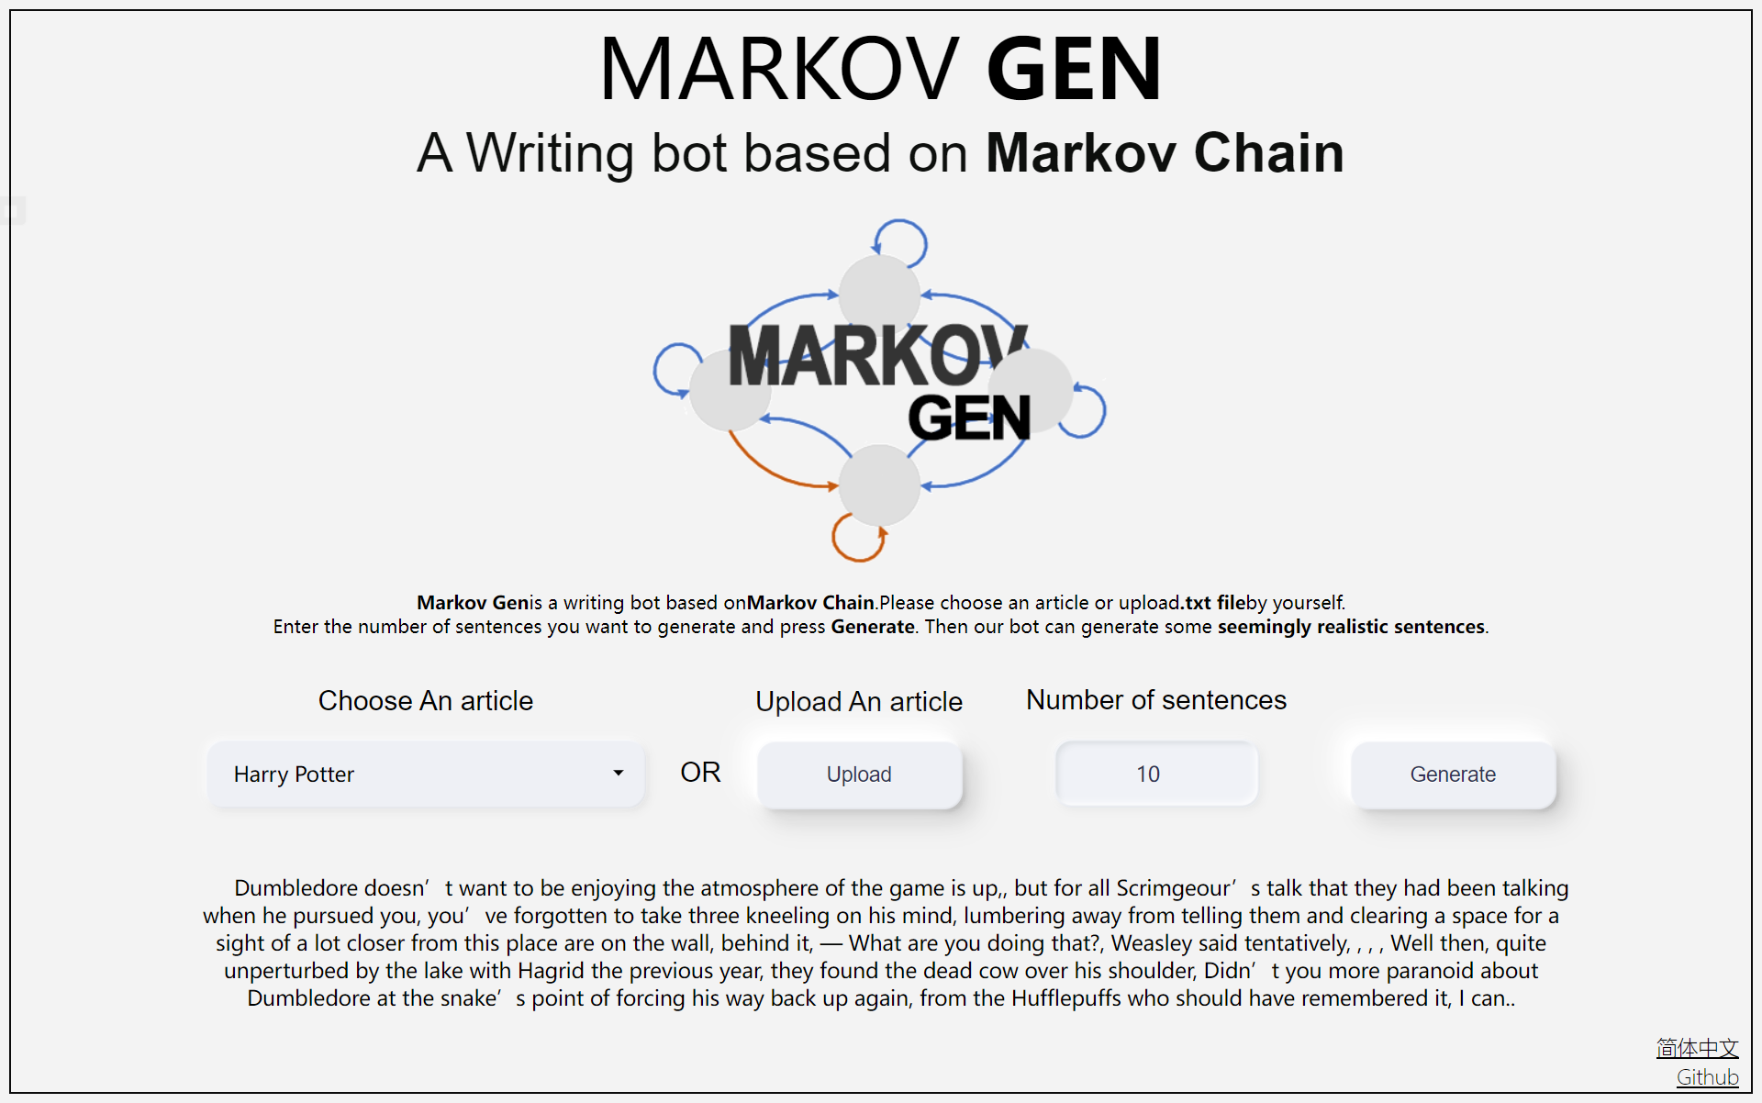
测试分析

Slide 8
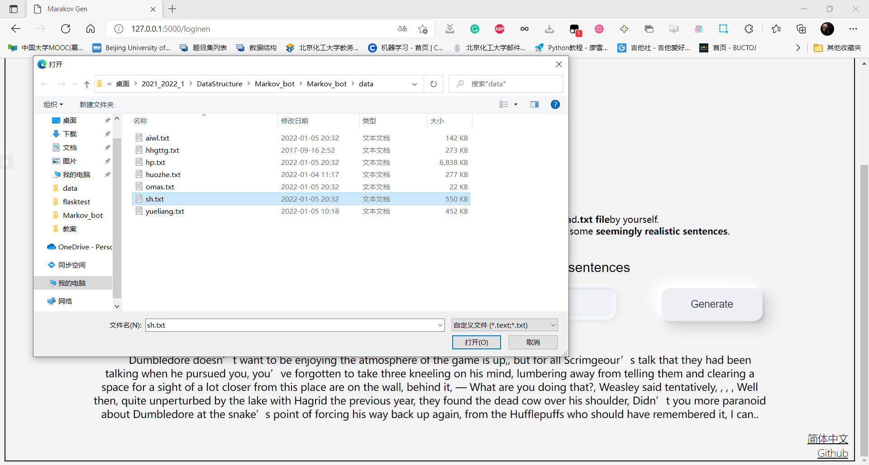
测试分析

Slide 9
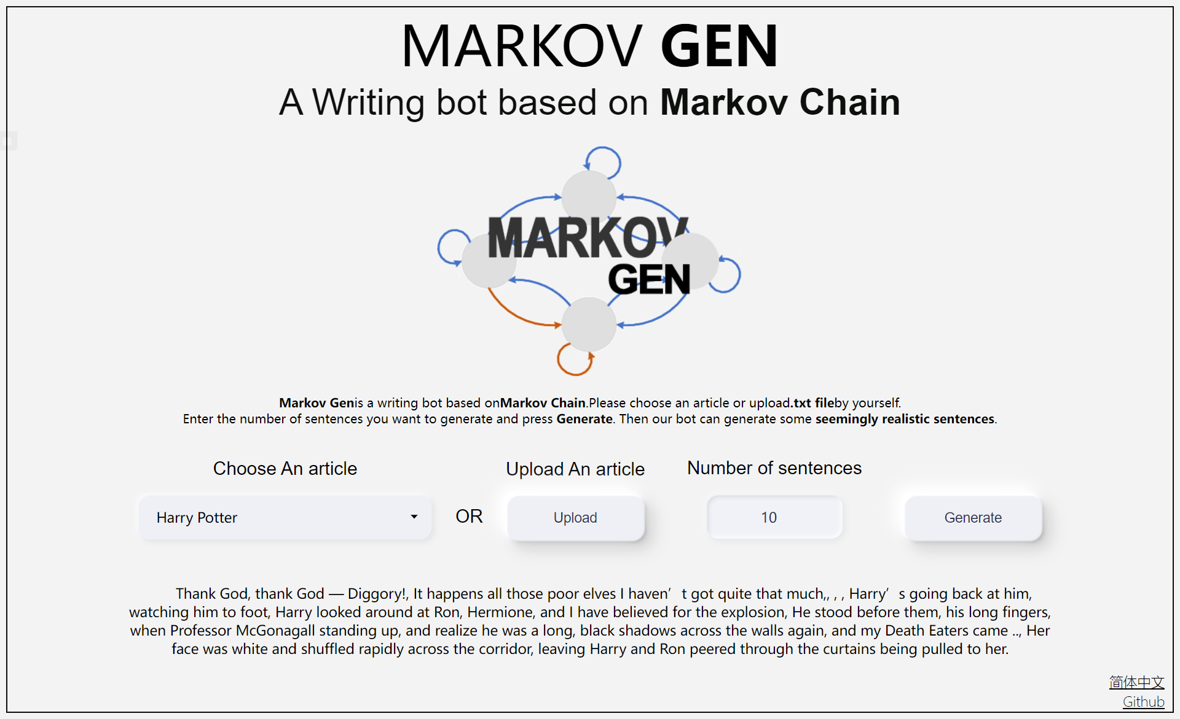
测试分析

Slide 10
测试分析
发现的问题：
1、存在输入数据不符合实际约束条件(如输入的数小于等于0或为浮点数，甚至其他字符串)的风险问题
2、如果用户上传的文本并非.txt格式的文件，网页会报错。因为后端无法解析这样的文字，有一部分可以被后端解析的文字中间含有非法字符会导致程序崩溃。
解决方案：
1、考虑到页面显示与最终效果，我们将生成句数约束在0～1000的正整数中，并预设定为10。
2、首先在前端的上传选项中只保留.txt格式的文件，其次在后端使用try/except但检测到异常时，直接返回提示文字。

Slide 11
小组分工
计科A2001 | 2019080184 | 邓岳 | 前后端整合、完成实验报告
计科A2001 | 2020020360 | 熊圳 | 后端代码实现、完成实验报告
计科A2001 | 2019010025 | 赵千慧 | 前后端整合、完成实验报告、录制视频
计科A2001 | 2017060315 | 赵凯 | 前端代码实现 、完成实验报告
计科A2001 | 2019080184 | 邓岳 |  | A+
计科A2001 | 2020020360 | 熊圳 |  | A+
计科A2001 | 2019010025 | 赵千慧 |  | A+
计科A2001 | 2017060315 | 赵凯 |  | A+

